Slide 1


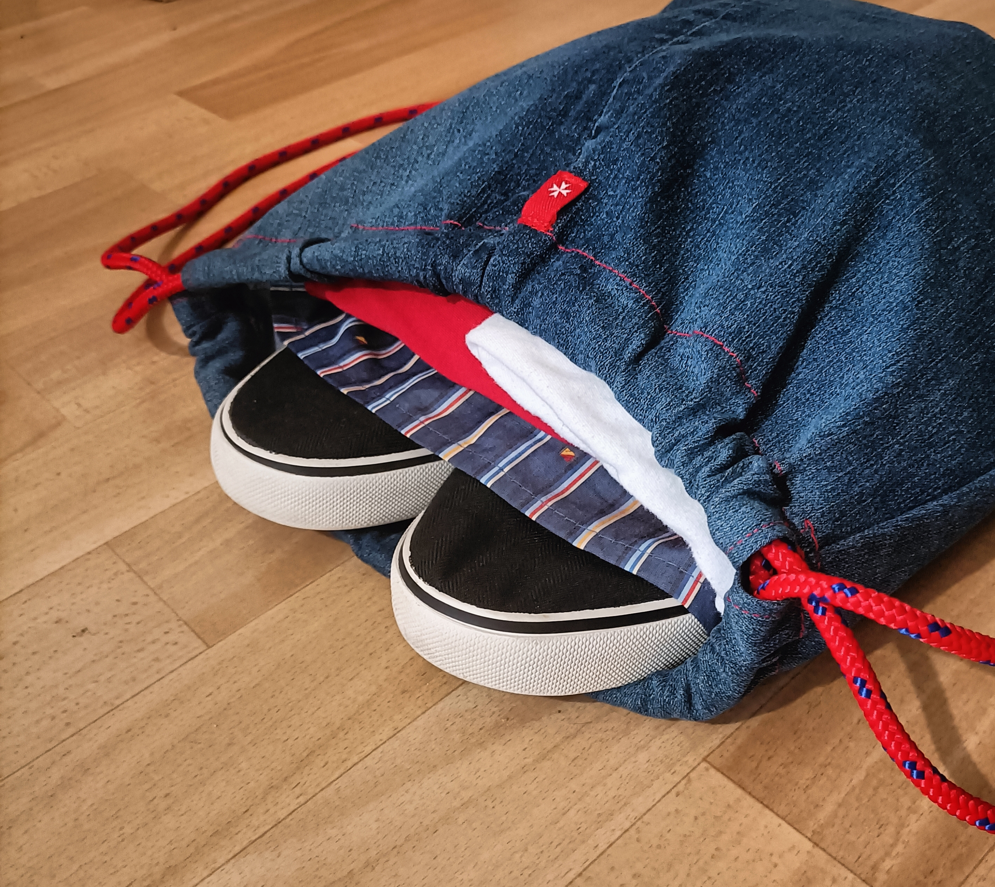



Slide 2

Kezdetek
2020-ban a Fete program indulásakor zárt be Vásárosnaményban a Berwin Ruhagyár Zrt., 540 embert hagyva munka nélkül a térségben. Az RRF Gazdaságfejlesztés projektben erre reagáltunk egy Tarpán létrehozott varrodával.
A Fete településekre jellemző, hogy az anyák és feleségek nem mobilisak, a helyi munka teremt számukra leginkább elfogadható munkalehetőséget.

Slide 3
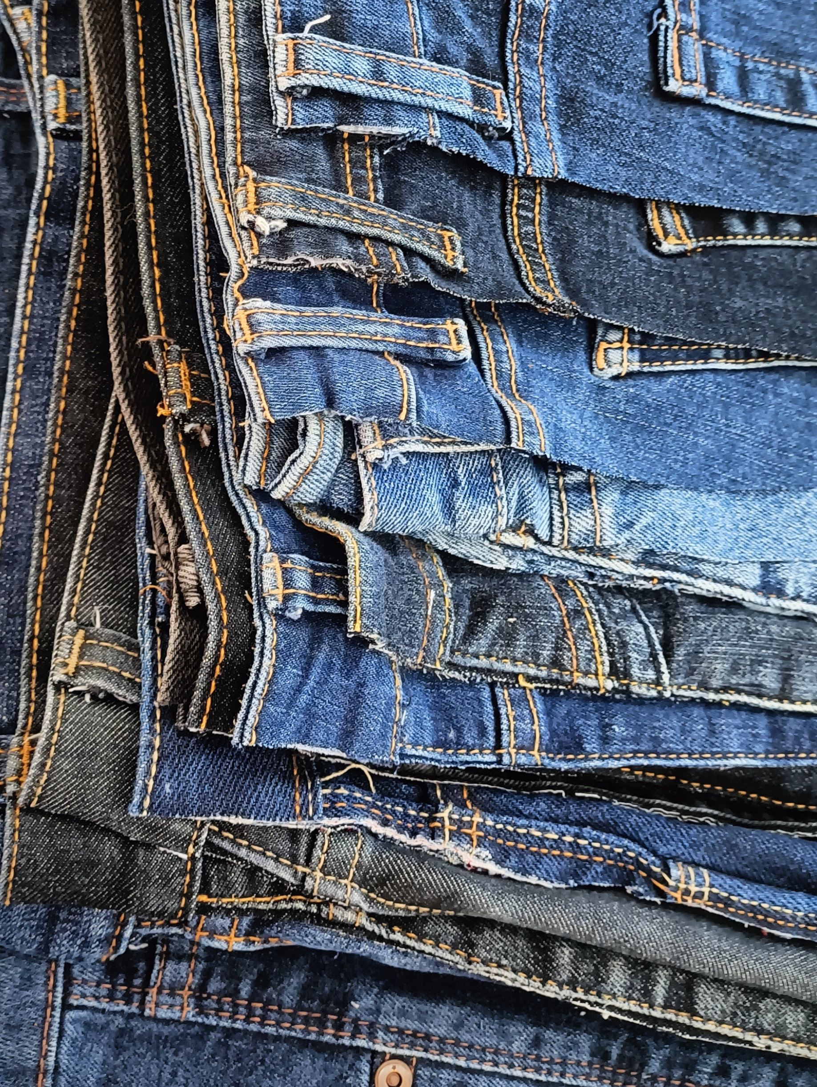
Varrodai tevékenység kialakítása
A bérmunkát szerettük volna kiváltani olyan saját termék készítésével, amely hosszútávon társadalmi vállalkozásként szolgálja a közösséget, óvja a természetet, fenntartja a varrodát.
A ruhaadományok újrafeldolgozása volt az alapötlet, de ez nem szolgáltatott kiegyensúlyozott alapanyagot, sem összetételében, minőségében, sem mennyiségében.
Végül a farmer, mint alapanyag bizonyult elég erősnek az újrafeldolgozáshoz. Az alapanyag utánpótlás viszont még mindig gondot okozott.
Kezdetben a Spar táskavarrás adott munkát a varrodának. A távolság miatti logisztika viszont eléggé idő- és költségigényes volt.
Próbálkoztunk bérmunkákkal is, de a gépek és a változó technológiák szűk mozgásteret adtak, valamint az is nehézséget jelent, hogy helyi munkavezetője nincs a varrodának, így a gyors reagálás is problémákat okozott.

Slide 4
2024-ben létrehoztunk egy újrafeldolgozáson alapuló körforgást, a ReFarmerBank programot, amit abban az évben teszteltünk 5 iskolában.
Mivel jó fogadtatást kaptunk az iskolákban, a következő tavaszán beindítottuk a programot.
A Katolikus Pedagógiai Intézet elismerte, és ajánlja a ReFarmerBank programot az iskoláknak.

Slide 5
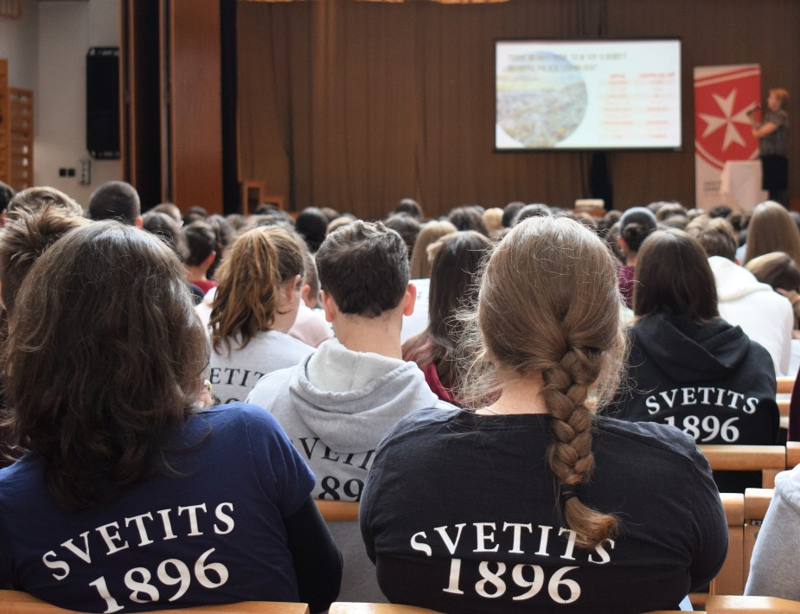
Olyan iskolai projektet alkottunk meg, ahol az iskolás korosztály ismereteit bővítjük edukációval a fenntarthatóságról, környezetvédelemről.

Slide 6
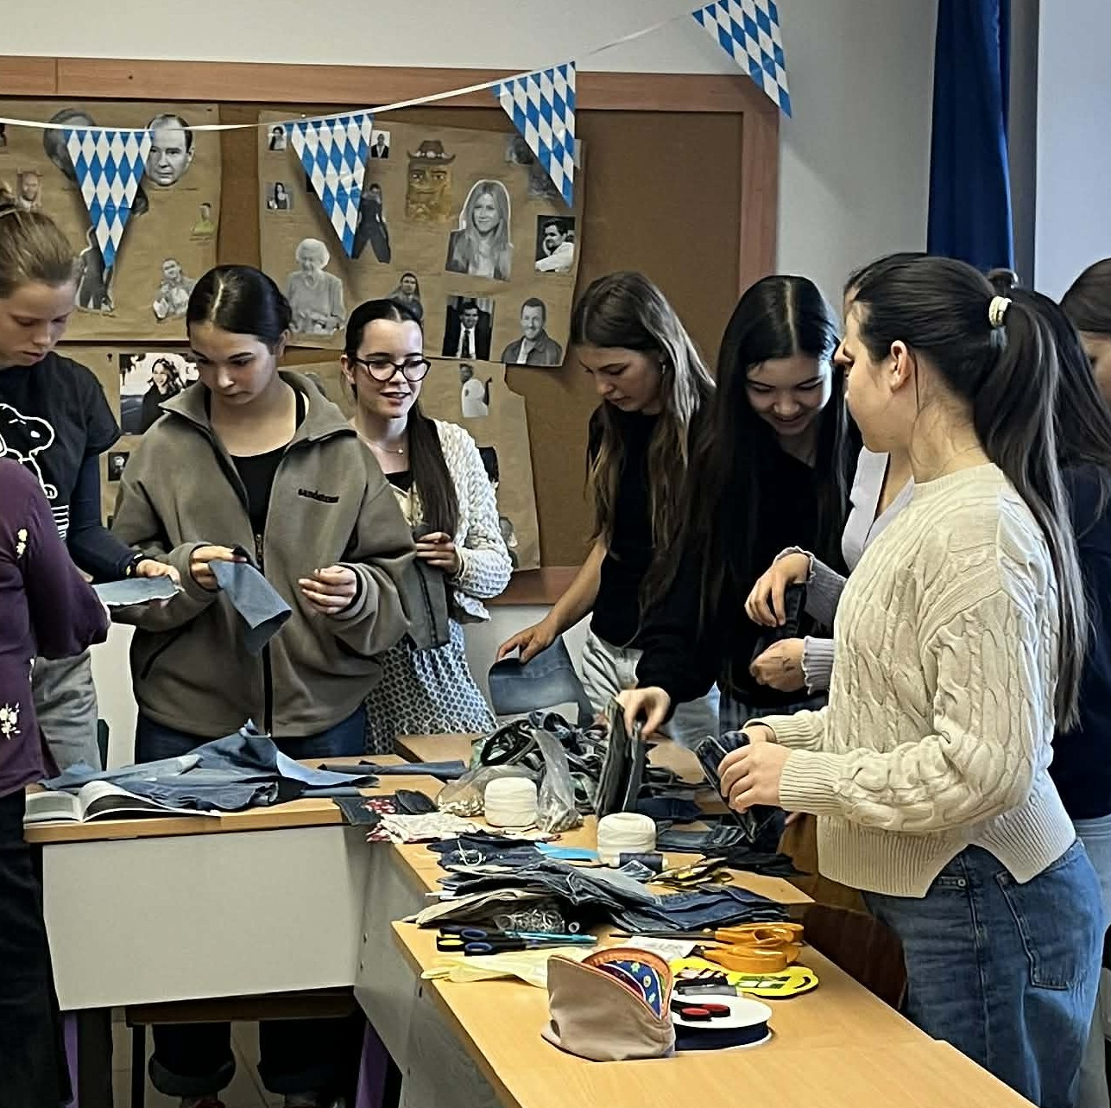
ReFarmer workshopokat tartunk a gyerekeknek. Ezzel létrehozva egy személyes közreműködést és élményt, fejlesztve a finommotoros képességeket és az újrahasznosítás szemléletformáló erejét.

Slide 7
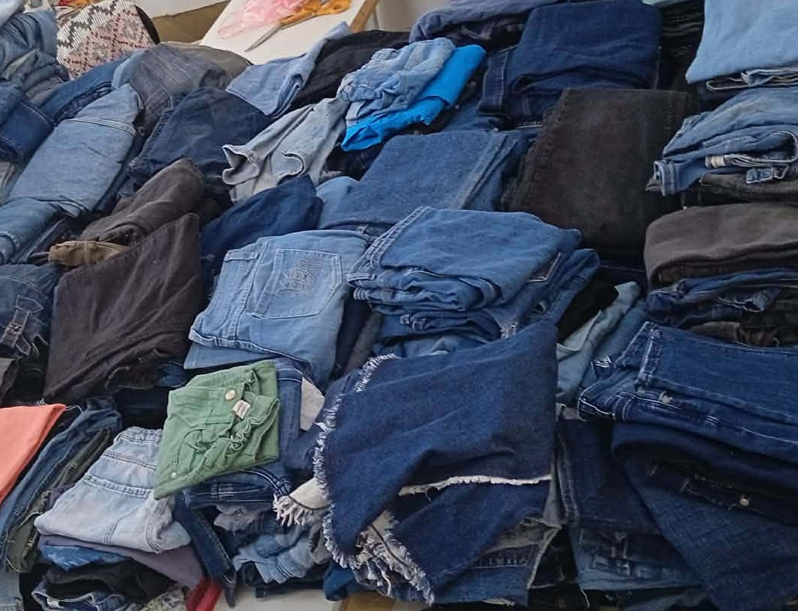
Kidobásra szánt farmerek gyűjtésével bekapcsoljuk őket ebbe a fenntartható körforgásba, amelyen keresztül átélhetik az „Én is tettem valamit„ élményt.

Slide 8
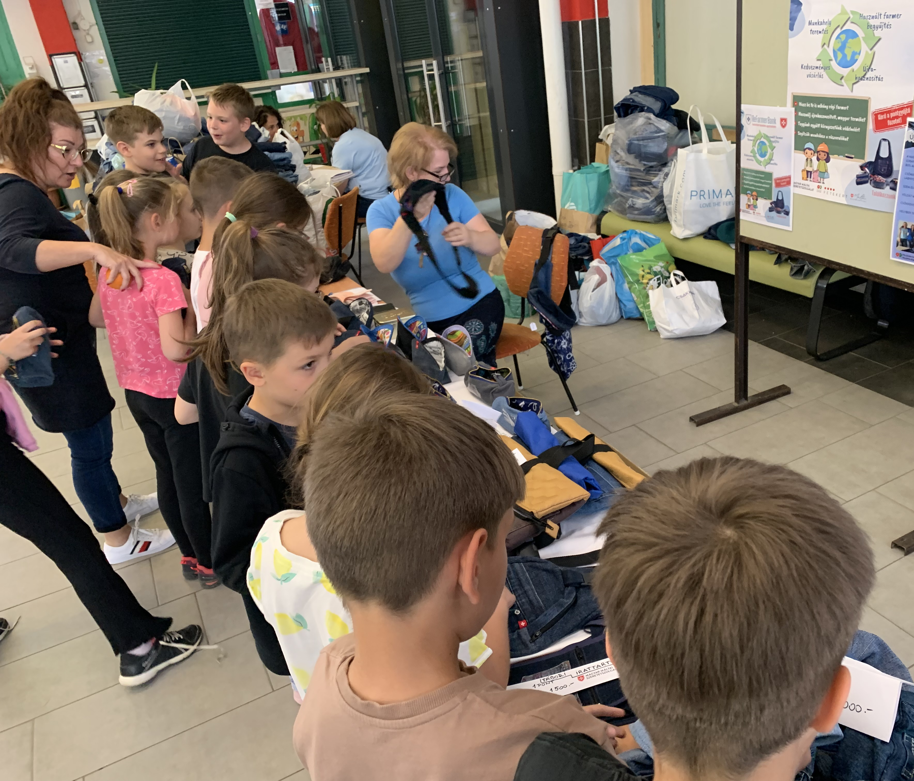
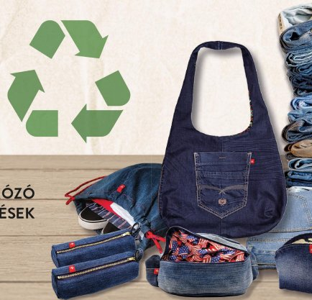
A begyűjtött farmerekből készült termékeinket haszon mentes áron értékesítjük az iskolákban.

Slide 9

Ezzel igyekszünk fenntartani a varrodát és a gyerekeket a tudatos vásárlásra, tágabb értelemben társadalmi felelősségvállalásra ösztönözzük.

Slide 10
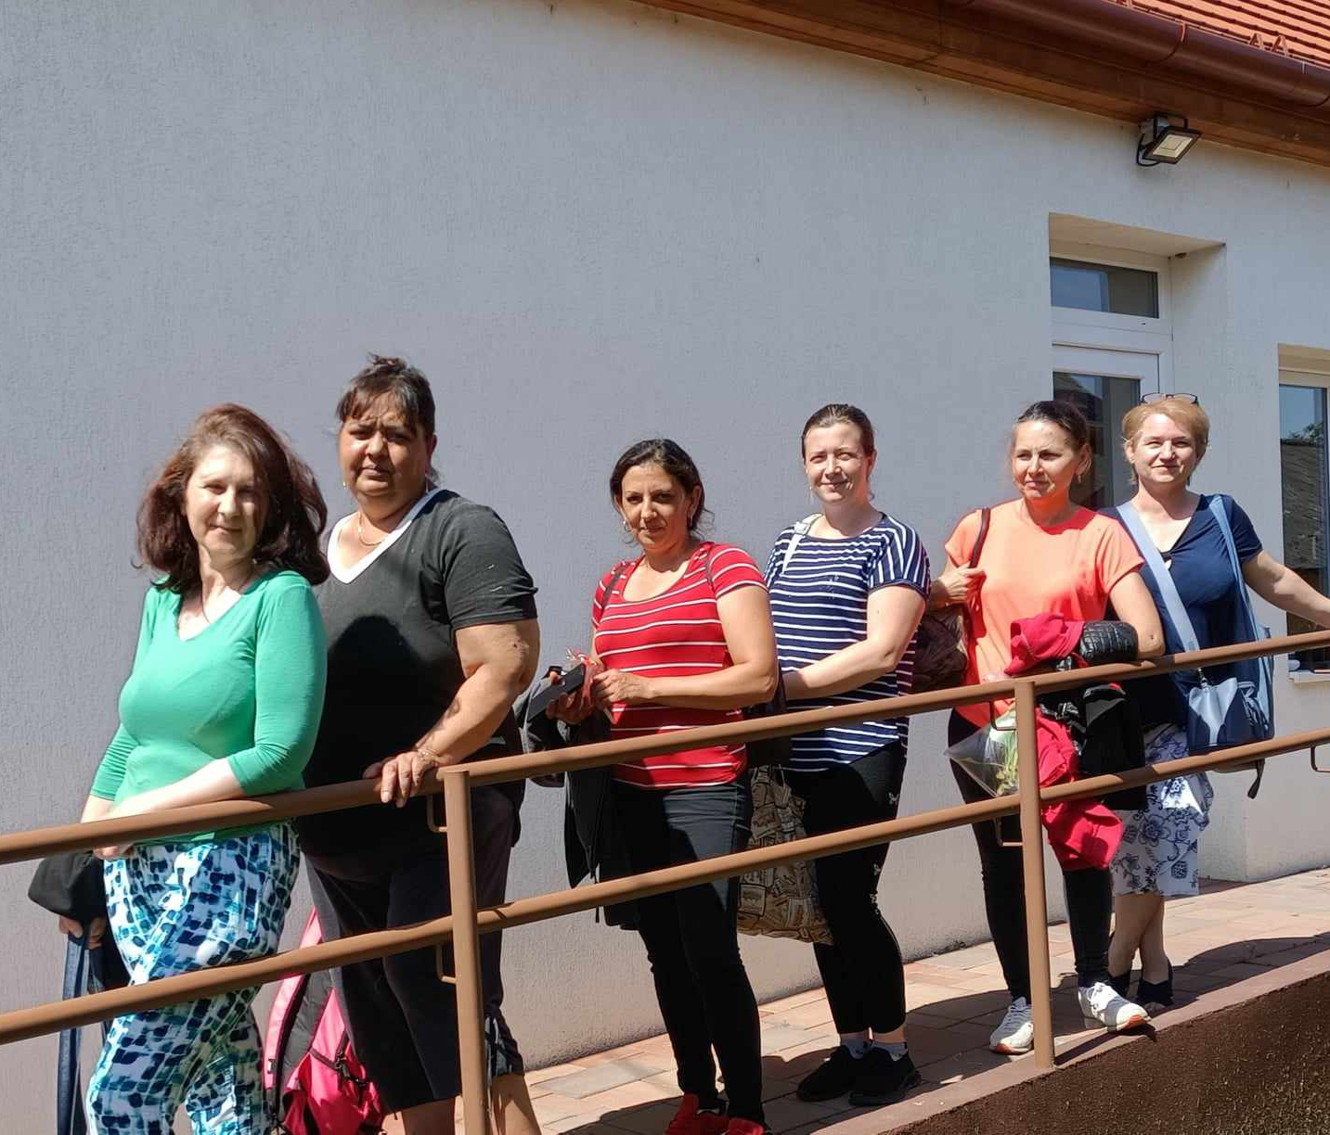
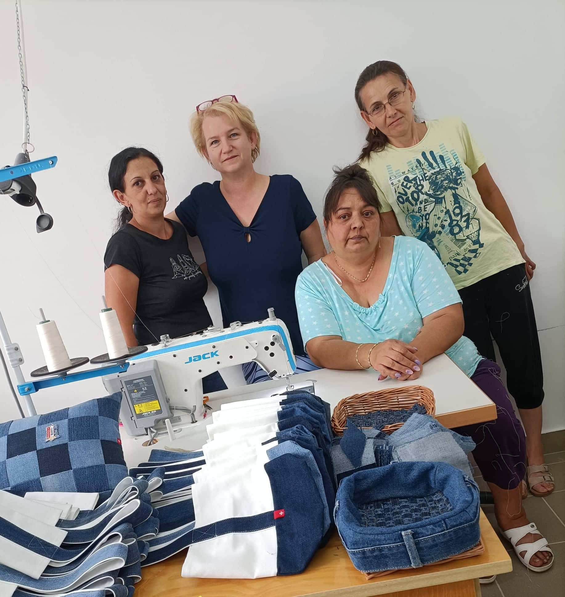
Programban résztvevők
A varroda Tarpán működik a szegregátumban, egy erre a célra felújított házban.
A csapatban 5 fő varrónő (2 fő MMK, 3 fő minimál béres varrónő) 1 fő közfoglalkoztatott és a programokat lebonyolító és a gyártást, termékfejlesztést koordináló 1 fő programvezető dolgozik.
Az 5 év során 5 közfoglalkoztatottat képeztünk, vontunk be a munkaszocializációba és juttattunk az elsődleges munkaerőpiacra.

Slide 11
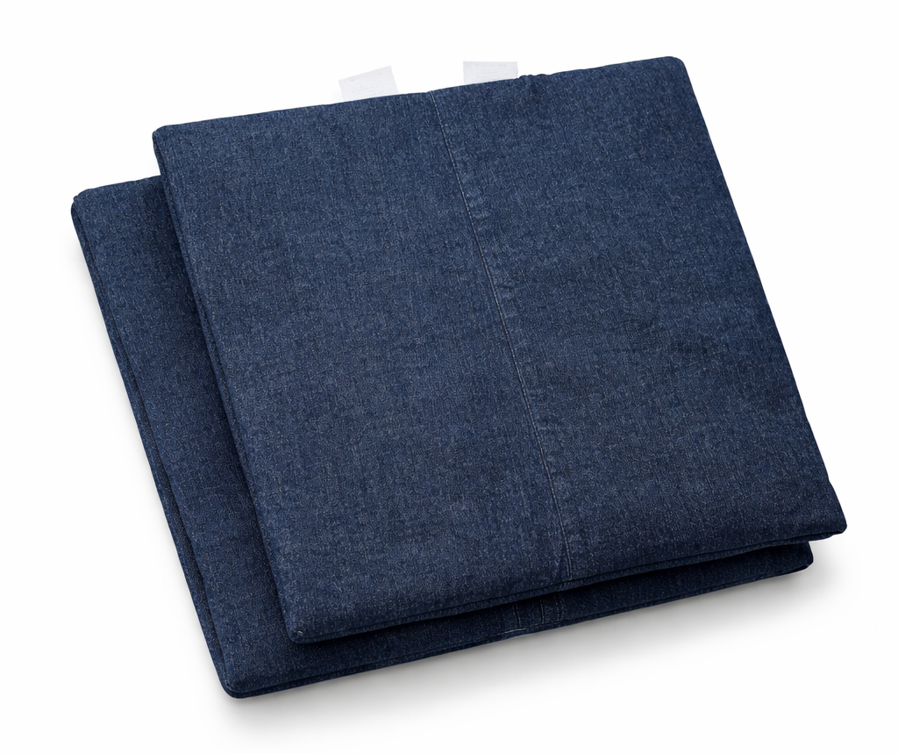
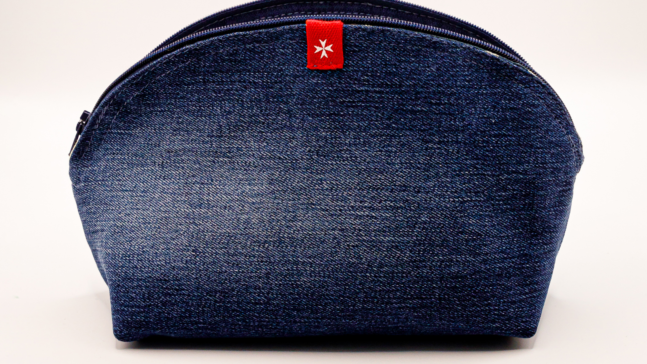
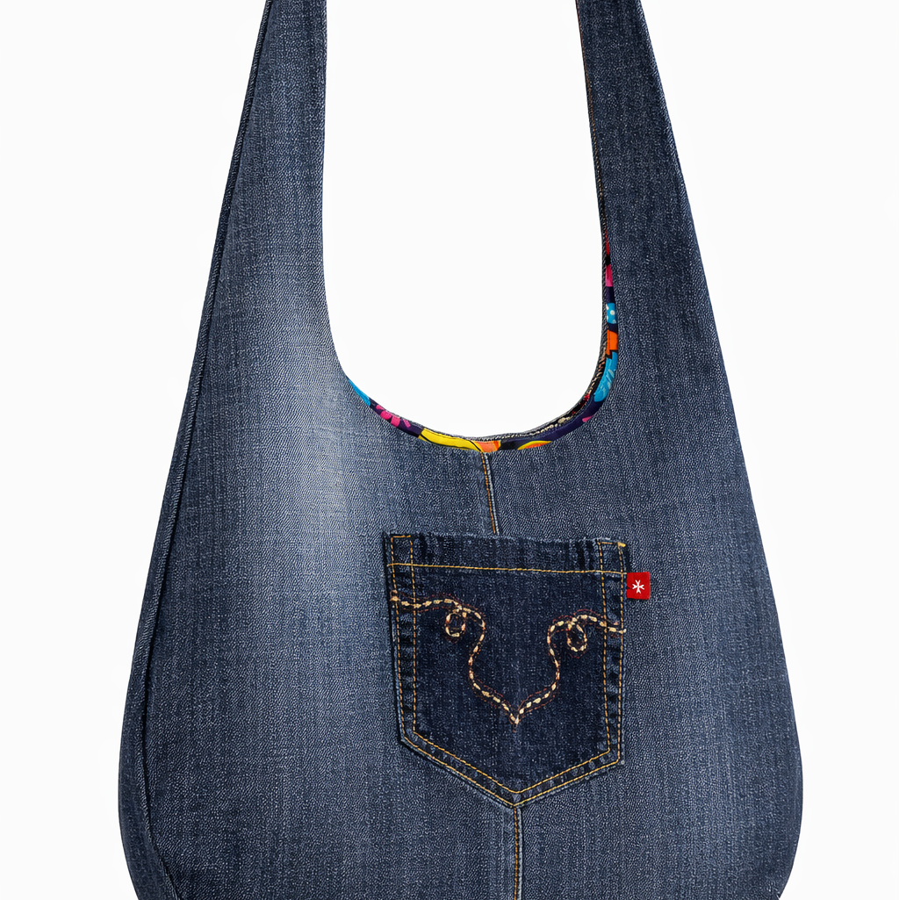
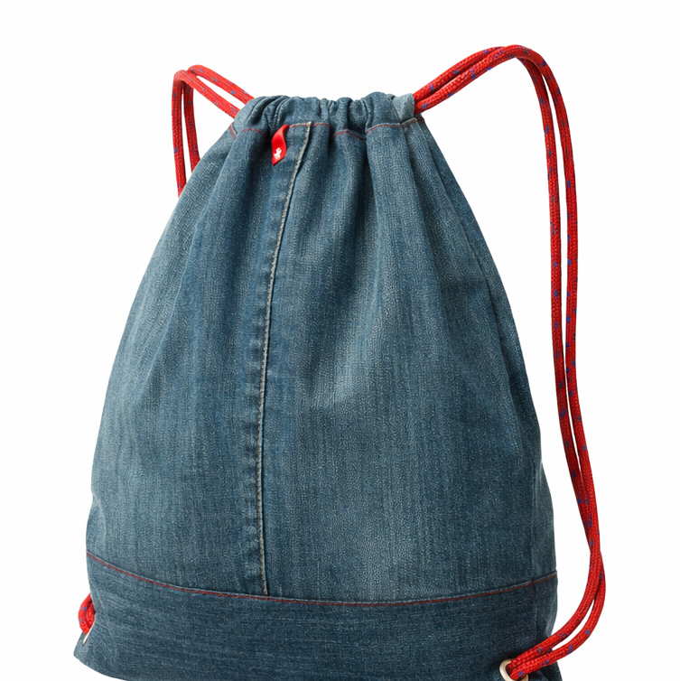
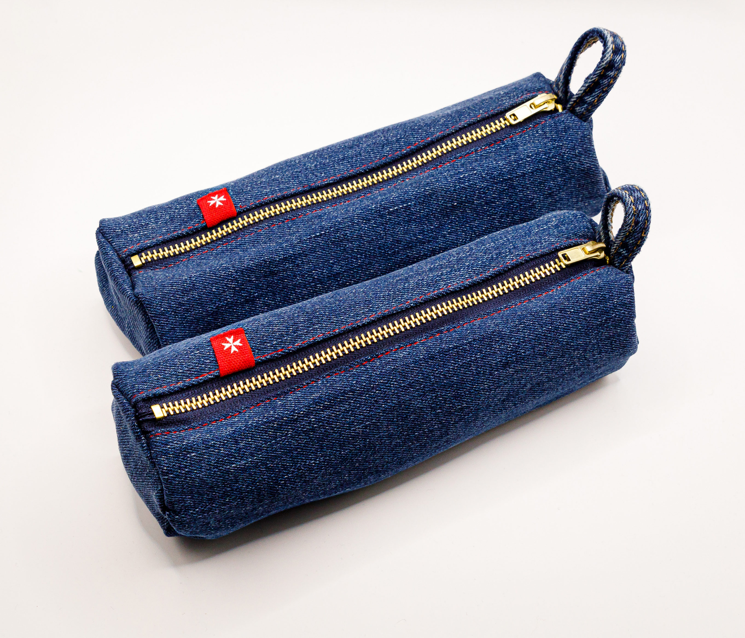
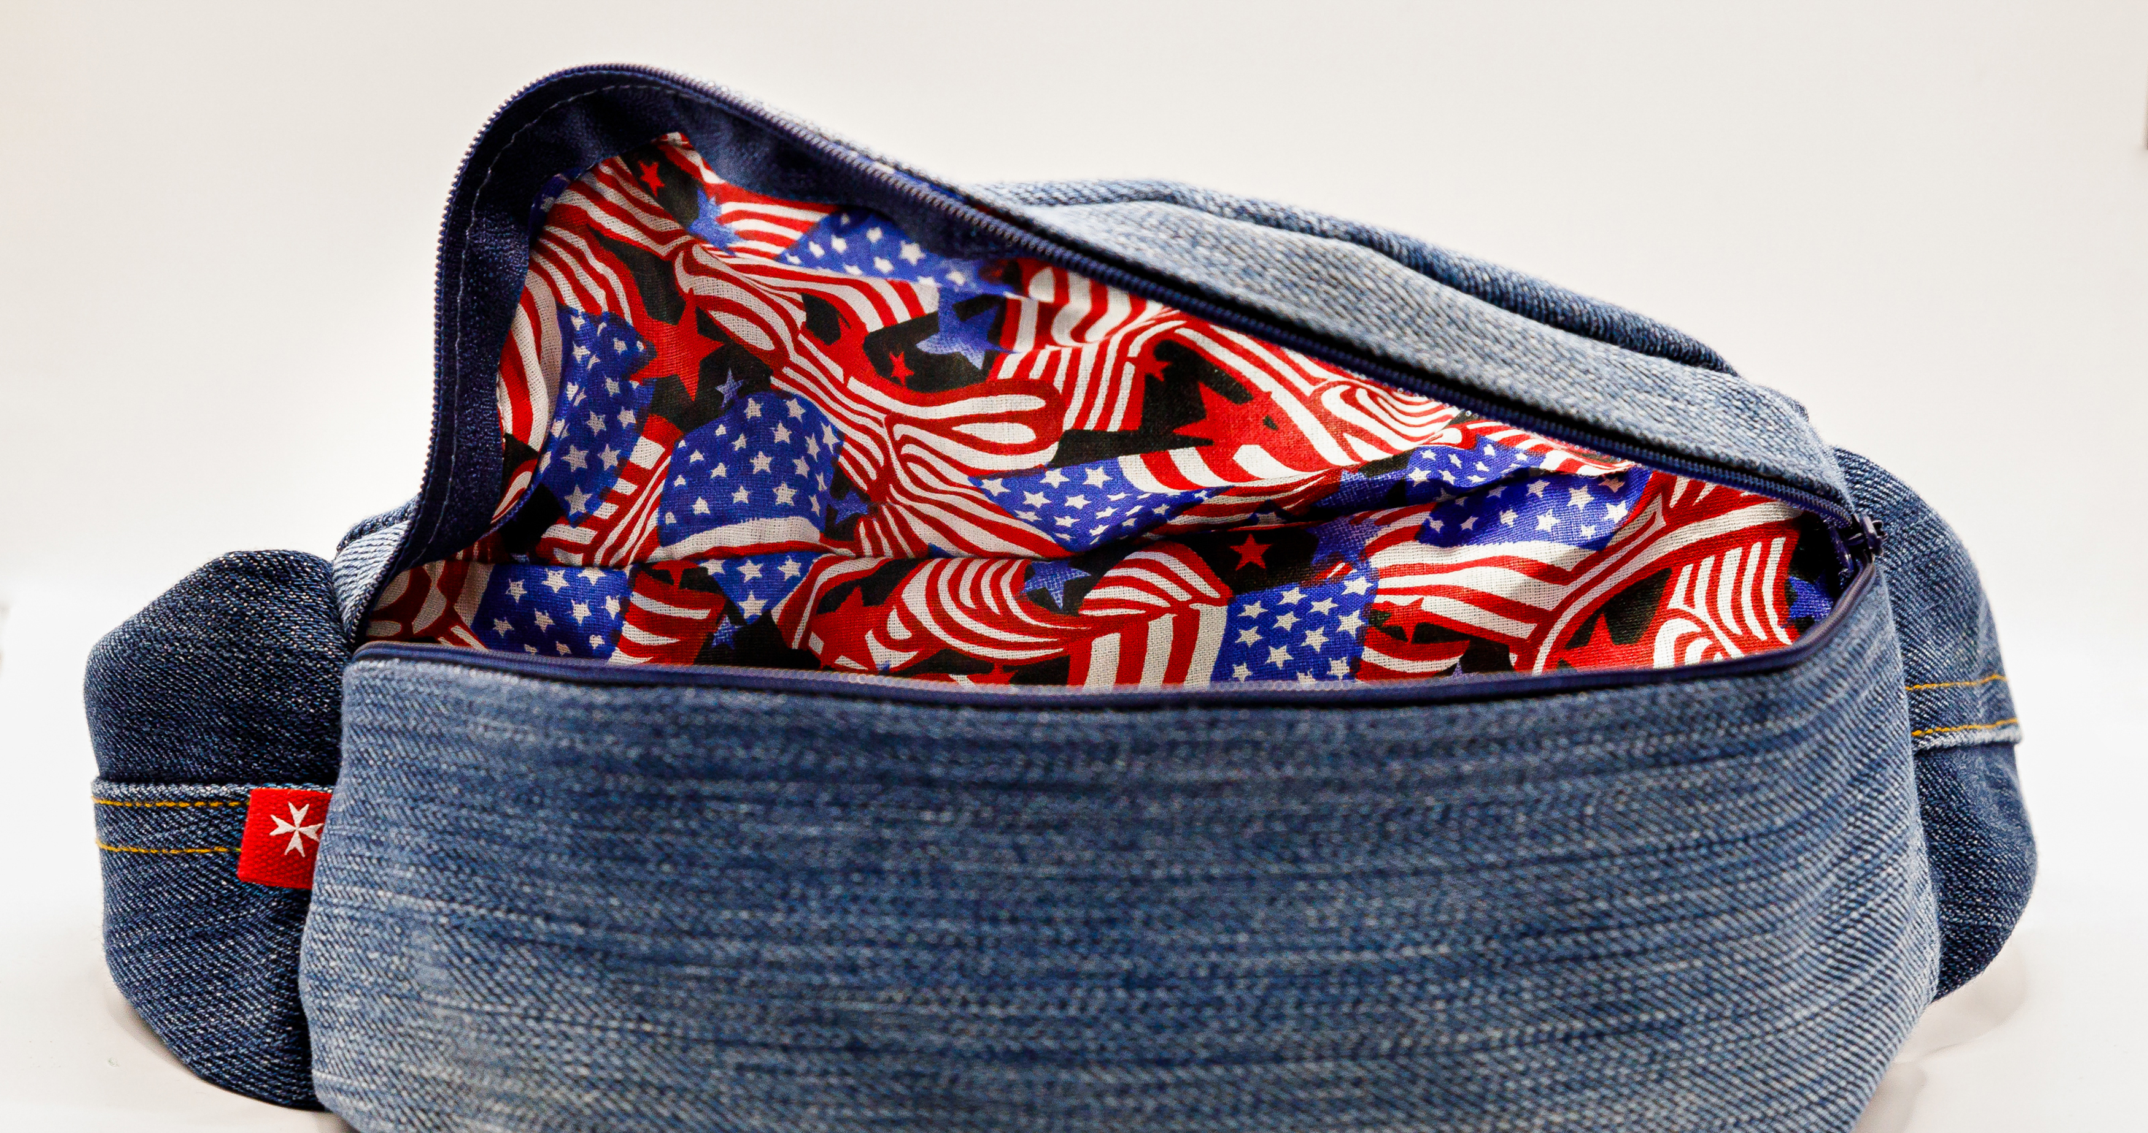
Termékfejlesztés I.
A termékportfóliót egy adott 'piac’, a kisiskolás korosztály számára fejlesztettük ki, a cél az volt, hogy minél rövidebb gyártási időt vegyünk igénybe. A termékek alacsony képzettség mellett is elkészíthetőek költséghatékonyan a rendelkezésre álló, adott gépparkkal.
Fontos szempont, hogy a termékek ára ne terhelje meg a gyerekes családok kasszáját, mégis hasznos és tetszetős tárgyak készüljenek, amit a pamut belső oldal színességével, vagy a kifordíthatóság egyszerű trükkjével próbáltunk tovább fokozni.

Slide 12
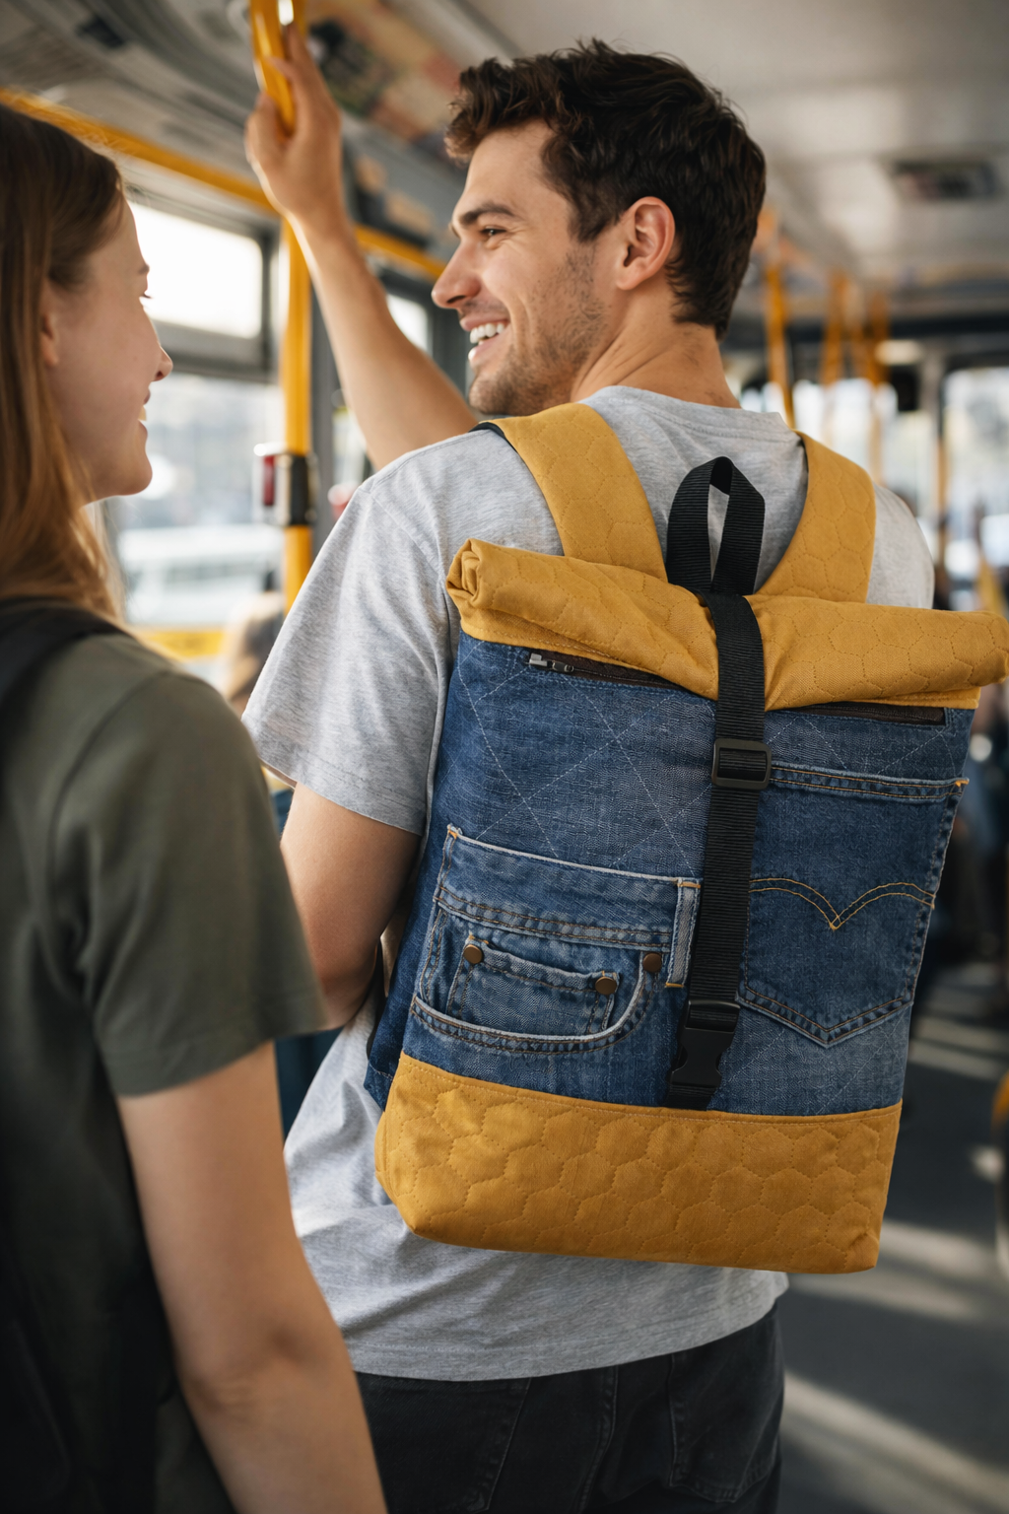
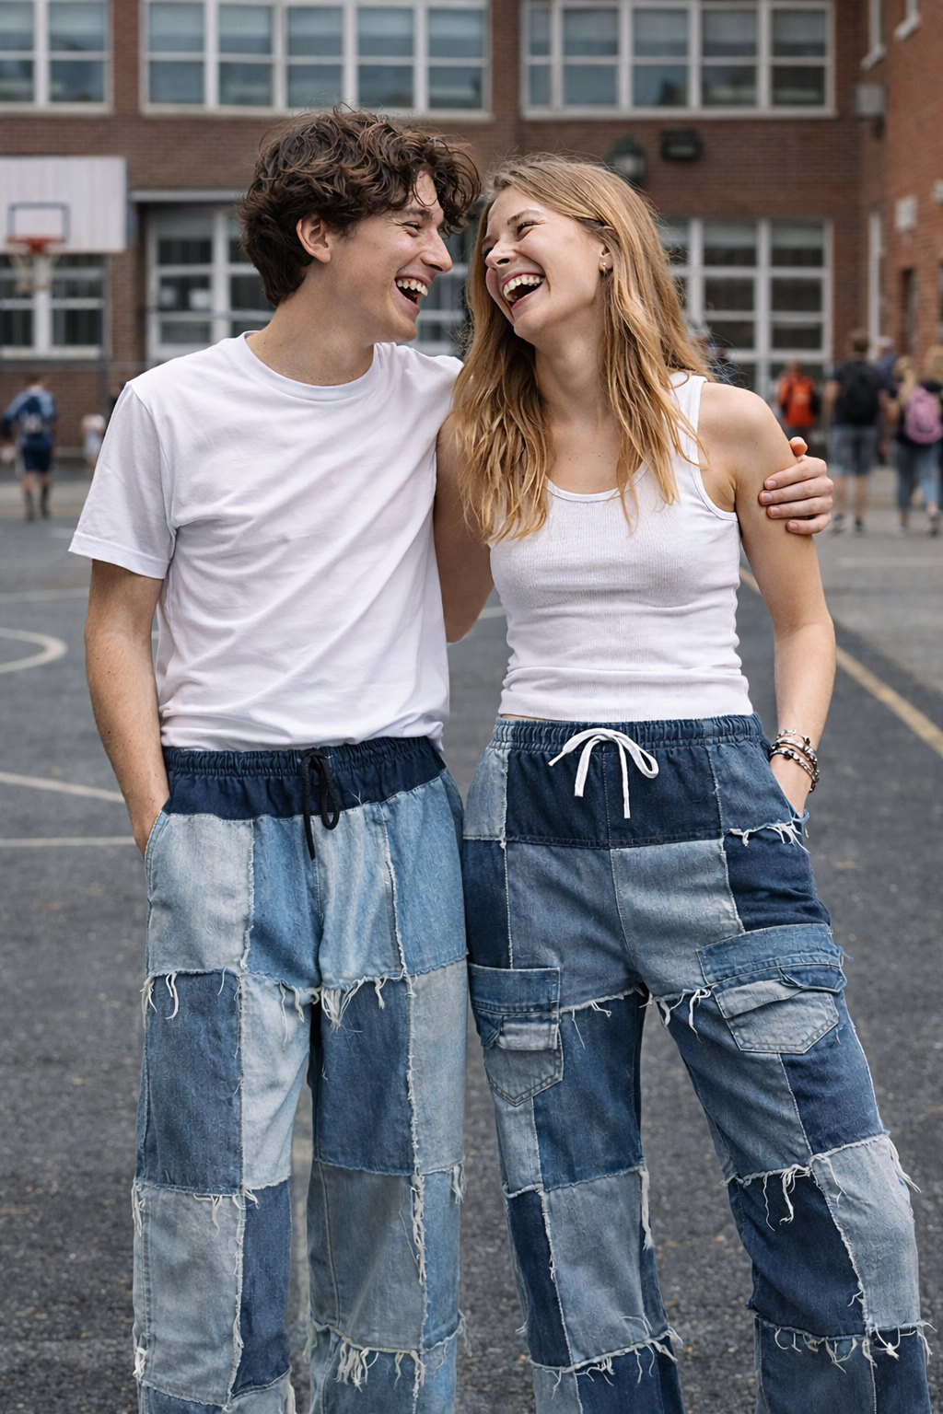
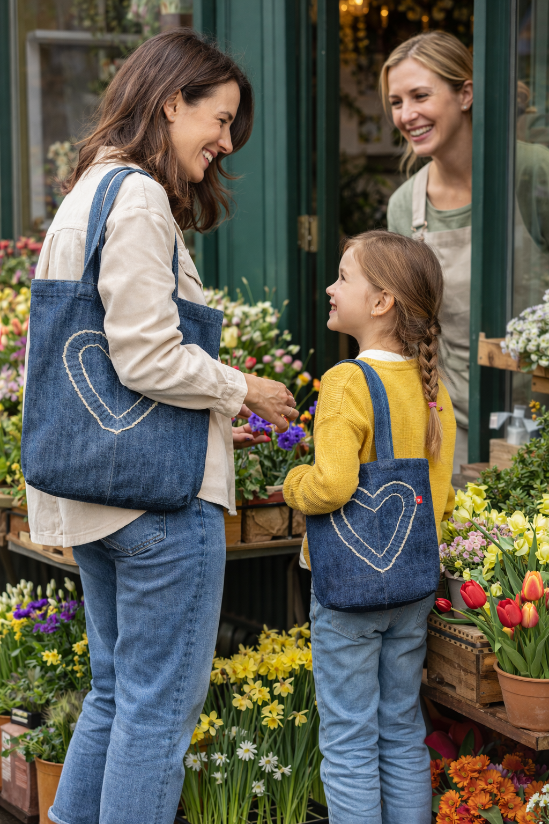
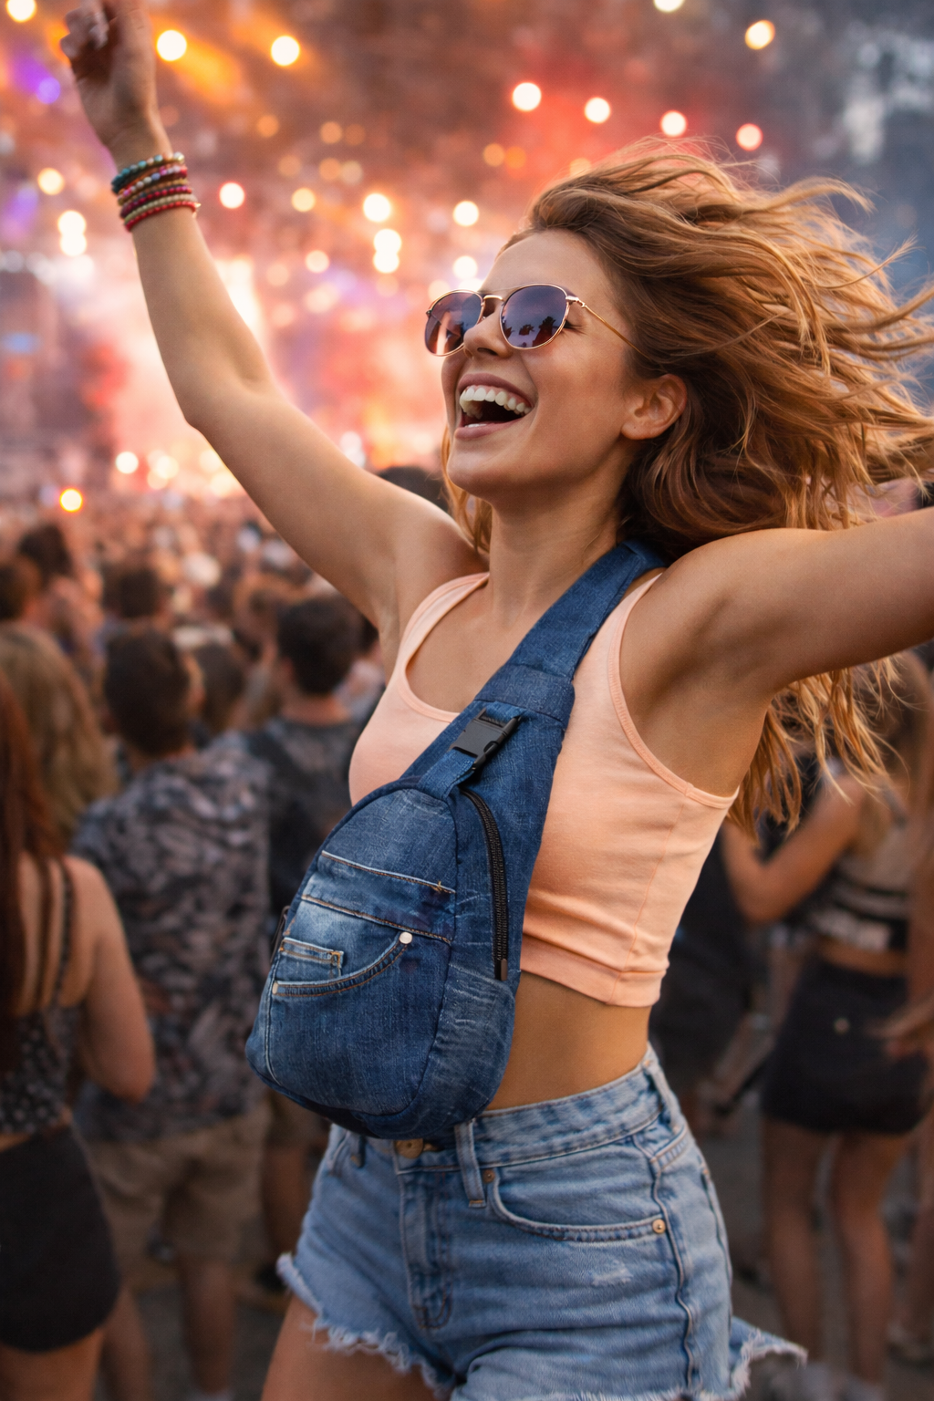
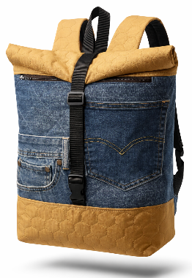
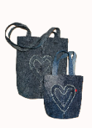
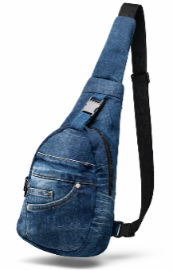
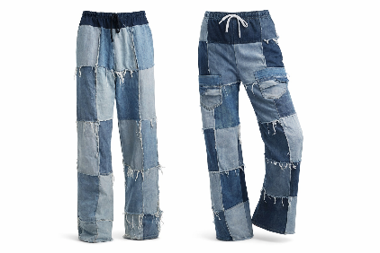
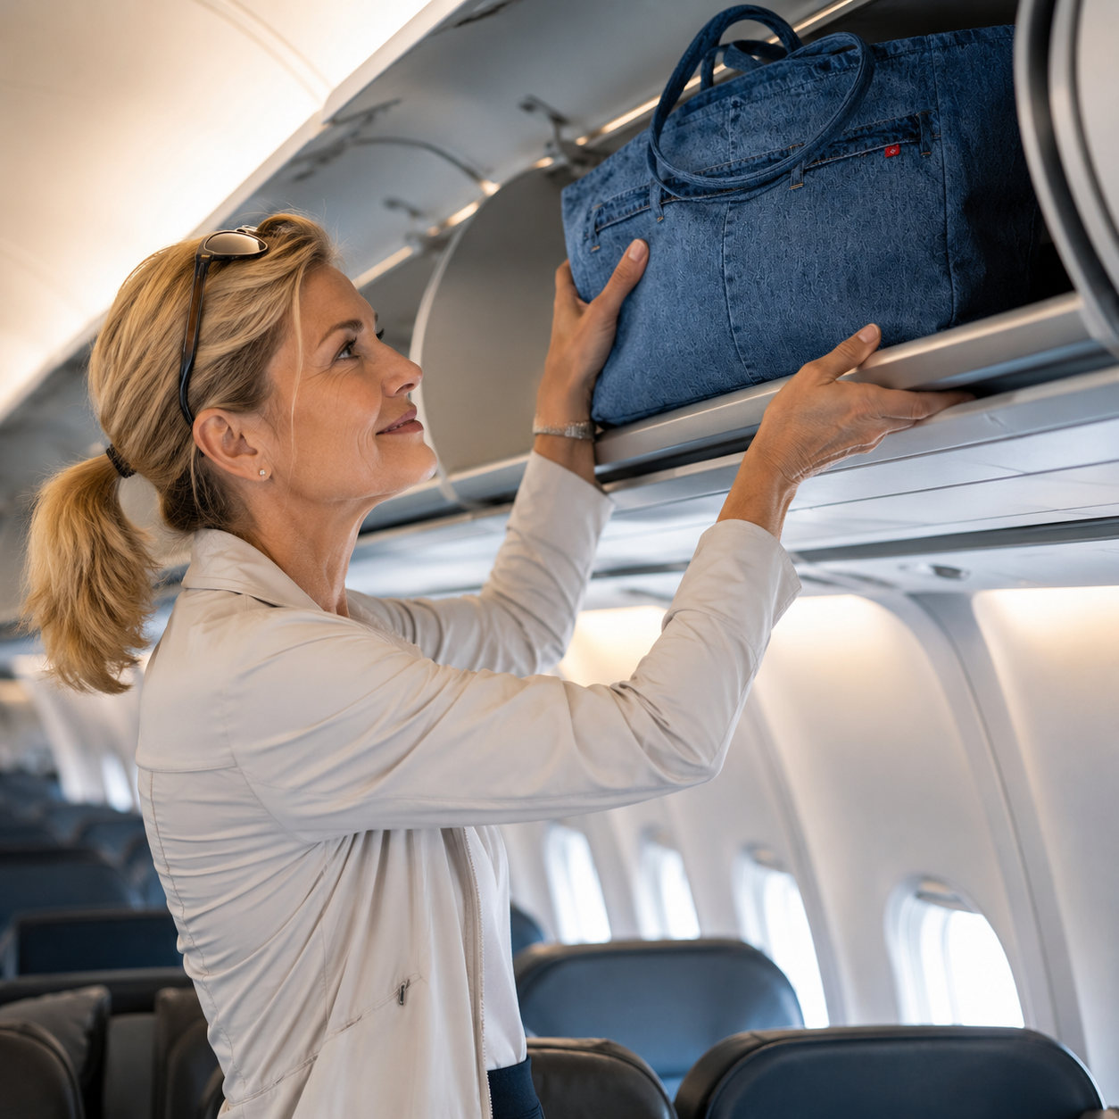
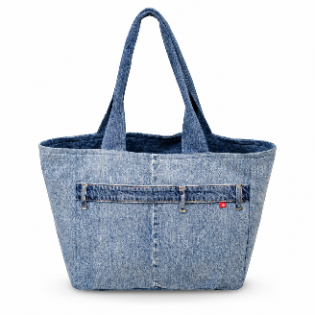
Termékfejlesztés II.
Az eladásokat nem szűkítettük csak az iskolai projektre, ha alkalom nyílik részt veszünk vásárokon, fesztiválokon is, továbbá képviseltetjük magunkat a saját FETEKERT üzletünkben a Fény utcán és a Nyugati aluljáróban is.
Irodai értékesítéseket, online belsőpiaci értékesítéseket is szervezünk.
Ezekre a tágabb piaci igényekre is reagáltunk még több mint 10 féle további termékkel.
Ezekből láttok itt ízelítőt.

Slide 13
Értékesítési tapasztalatok
A piacra jutás komoly feladat. Két irányban haladtunk.
Egyrészt a Máltai platformok segítettek, a FETEKERT, a FETE-NYUGATI téri üzlet, a Máltai Manufaktúra webshopja, ahol jelen vannak a termékeink.
Másfelől az iskolai projekt, amely kiszolgálja a termelést alapanyaggal és bevétellel.
Ezt a programot egy személy működteti, az iskolákkal való kapcsolatfelvételt, a kitelepüléseket, az alapanyag- késztermék logisztikát, a termelésszervezést és termékfejlesztést és vásárokon való megjelenést is, ami lassú fejlődést eredményezett.
Egy termékcsalád piacra jutását piaci viszonyok között a termelés és a kereskedelem jó egyensúlya jellemzi.
Ennek a projektnek a kereskedelmi lába a szociális fókusz miatt hiányos volt.

Slide 14

Pénzügyi fenntarthatóság
A pénzügyi fenntarthatóság nem jött létre ez idő alatt.
Egyenletes, de lassú emelkedés volt tapasztalható a bevételek tekintetében.
Több időre és tapasztalt humánerőforrásra lenne még szükségünk kereskedelmi területen és munkavezetőre helyben a varrodában, a hatékony működés eléréséhez.

Slide 15

Társadalmi hatás
Az öt varrónő, a helyben lévő munkahely és bér nagy segítséget jelent a családok megélhetése szempontjából.
Az újrafeldolgozás speciális munka, minden darab egyedi megmunkálást követel. Sokat fejlődtek, tanultak szakmailag az itt dolgozók.
A termékeket kedvelik az emberek, értékelik a környezet tehermentesítését és a magyar munkahelyek támogatását.
A gyerekek bevonásával, a következő generációk szemléletének formálásával, társadalmi szerepvállalásra ösztönzésével úttörő a ReFarmerBank iskolai program Magyarországon.

Slide 16

A következő intézményekben és iskolákban jártunk a programmal:
Bicskei Szent László Katolikus ált. Iskola 2024.06.08.
Felcsúti Letenyei Lajos Gimnázium 2024.05.28.
Debreceni Egyetem Kossuth L. Gyakorló Általános Iskola 2024.06.13.
Debreceni Egyetem Kossuth L. Gyakorló Gimnázium 2024.06.12.
Debreceni Egyetem Arany J. Gyakorló Általános Iskola 2024.06.19
Debreceni Egyetem Arany J. Gyakorló Általános Iskola 2025.05.07
Debreceni Napraforgó Waldorf Általános Iskola 2025.04.12.
Csengersimai Református Általános Iskola 2025.04.02.
Vásárosnaményi II. Rákóczi Ferenc Gimnázium 2025.04.24.
Nagykovácsi Nemzetközi Amerikai Iskola 2025.03.28.

Slide 17

Hidegkúti Ökumenikus Általános Iskola
Karácsonyi vásár
Budapest
2025. november 29.
Csengeri Általános Iskola Csenger
2025. október 10.
Fehérgyarmati Általános Iskola Fehérgyarmat
2025. október 19.
Csengersimai Református Általános Iskola Csengersima
2025. szeptember 19.
AGORA irodaház Budapest
2025. szeptember 26.
Debreceni Egyetem Szociológia
T.sz. Kutatók éjszakája Debrecen
2025. szeptember 26.
Debreceni Svetits Katolikus Általános Iskola és Gimnázium Debrecen
2025. november 21.
Debreceni Szent József Általános Iskola és Gimnázium Debrecen
2025. december 5.
Rátkai Német Nemzetiségi Általános Iskola
Rátka 2025. december 15.
Nyíregyházi Evangélikus Általános Iskola Nyíregyháza
2026. március 20.
Fazekas Mihály Gimnázium Debrecen
2026. április 20.
Jezsuita Gimnázium Miskolc
2026. április 21.
Újlak utcai Általános Iskola Budapest
2026. április 22.
Kéki Petőfi S. Általános Iskola Kék
2026. április 23.
Debreceni Egyetem Kossuth Lajos Gyakorló Gimnáziuma és Általános Iskolája Debrecen
2026. április 30.
Debreceni Egyetem Arany János Gyakorló Általános Iskolája Debrecen
2026. május 06.
Debreceni Petőfi Sándor Általános Iskola Debrecen
2026. május 27.
Jezsuita Gimnázium Miskolc
2026. május 29.

Slide 18
Vásárok, kiállítások
FETEKERT húsvéti és karácsonyi vásárai 2023,2024,2025
Batthányi téri karácsonyi vásár 2024,2025
FETEKERT – Fény utca
FETEKERT - Nyugati téri üzlet
Diakónia üzlet
Közfoglalkoztatottak vására 2023,2024,2025
Borfesztivál 2024, 2025
Rosalia borpiknik 2024, 2025
WAMP vásárok 2024, 2025
Vásárosnaményi Öszi Fesztivál 2024
MOMKult Föld napja 2026 ReFarmer workshop
FETEKERT – Erasmus Görög csoporttal ReFarmer workshop
Debreceni Karitatív szervezet 10. születésnapja ReFarmer workshop
MVM családi nap ReFarmer workshop 2025
OTP családi nap ReFarmer workshop 2025
Múzeumok Majálisa 2025
Várkert bazár vásár 2025
Waldorf Napraforgó Iskola, Debrecen Családi nap: vásár 2025
Marosvásárhely VIBE fesztivál: előadás a fenntarthatóságról 2024

Slide 19
Köszönöm a figyelmet!
2026. május 28.
Szabó Györgyné Daskó Szilvia ReFarmerBank
Programvezető

